Slide 1
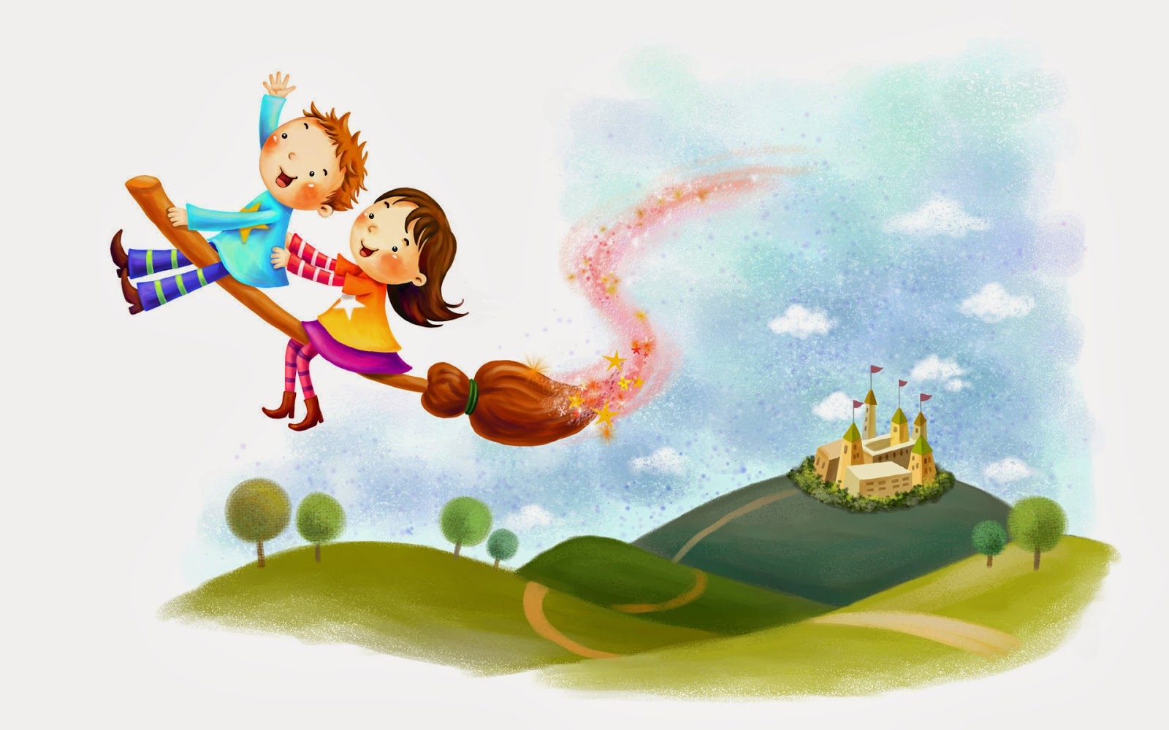

Волшебный мир эмоций

Slide 2


Slide 3
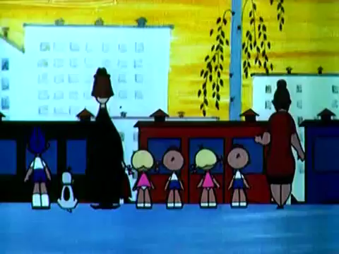
Путешествие «Волшебный мир эмоций»

Slide 4
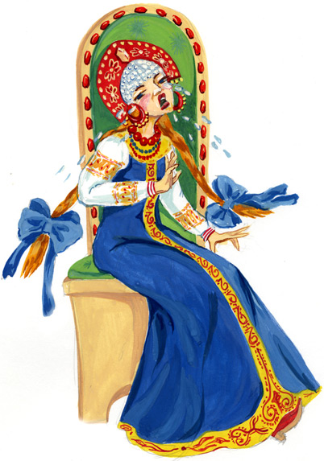
Страна «Печалия»

Slide 5
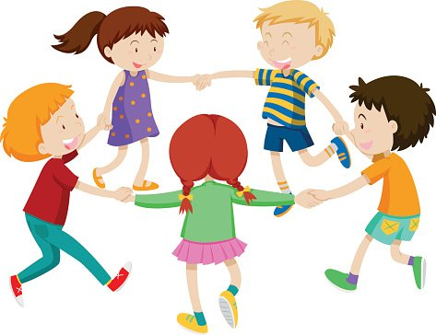
Упражнение
«Дружба начинается с улыбки»

Slide 6
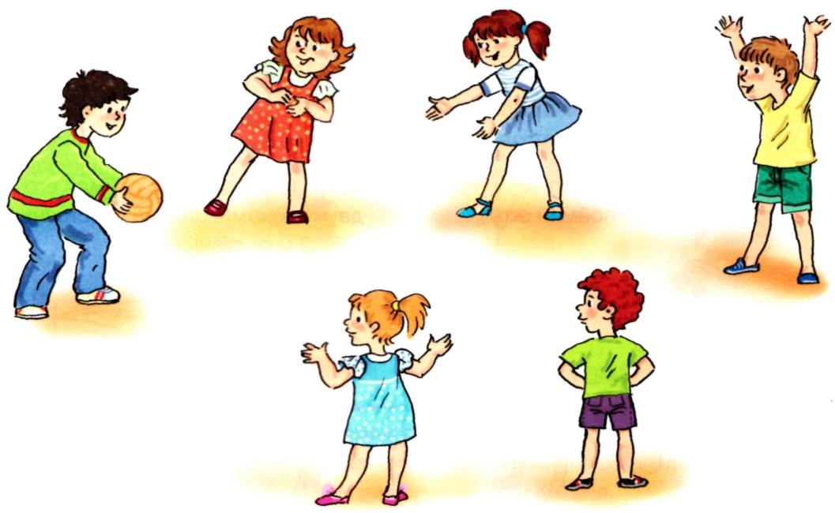
Упражнение «Изобрази»

Slide 7
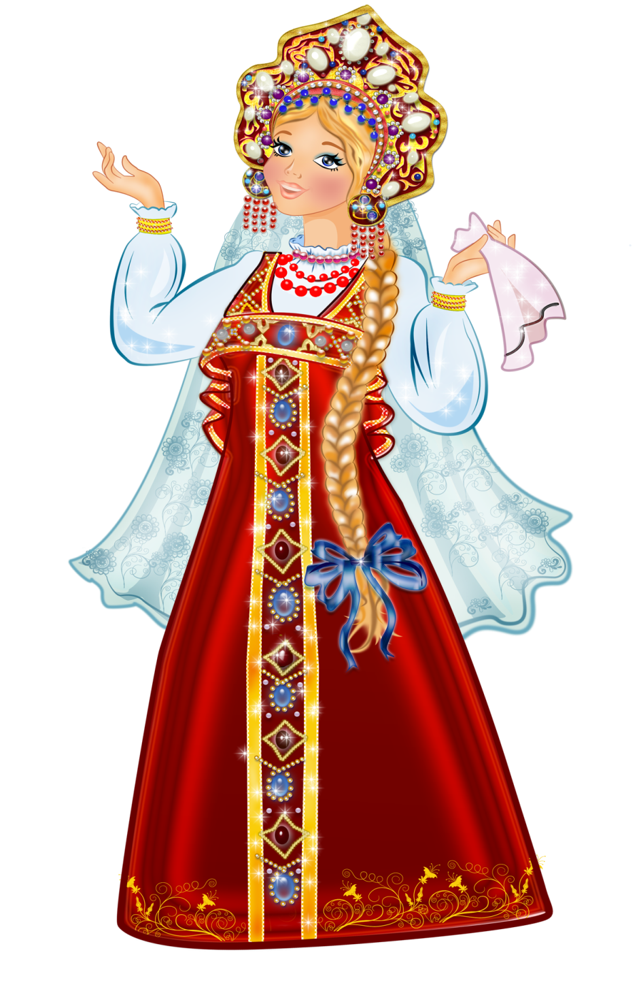

Slide 8


Slide 9
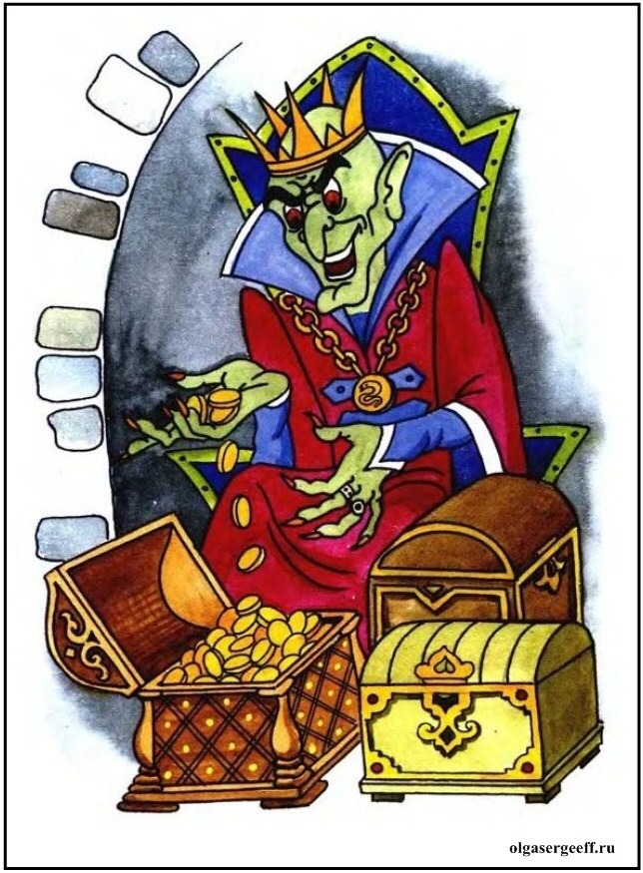
Страна «Ахистрахия»

Slide 10
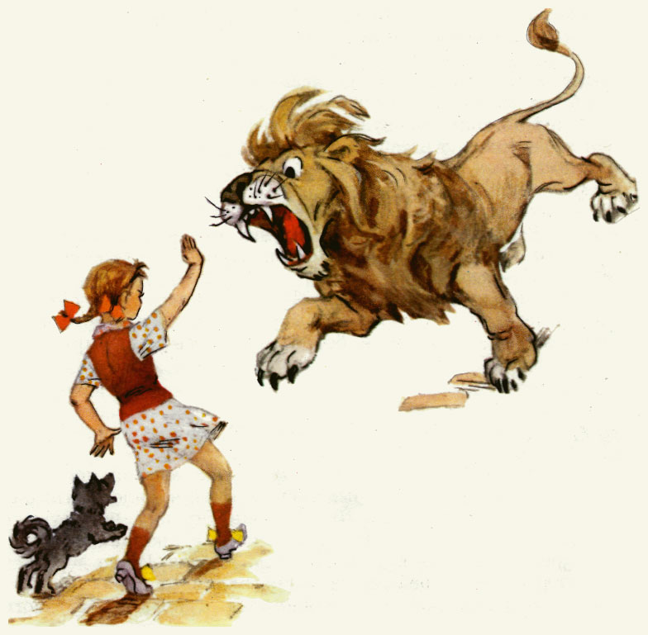

Slide 11
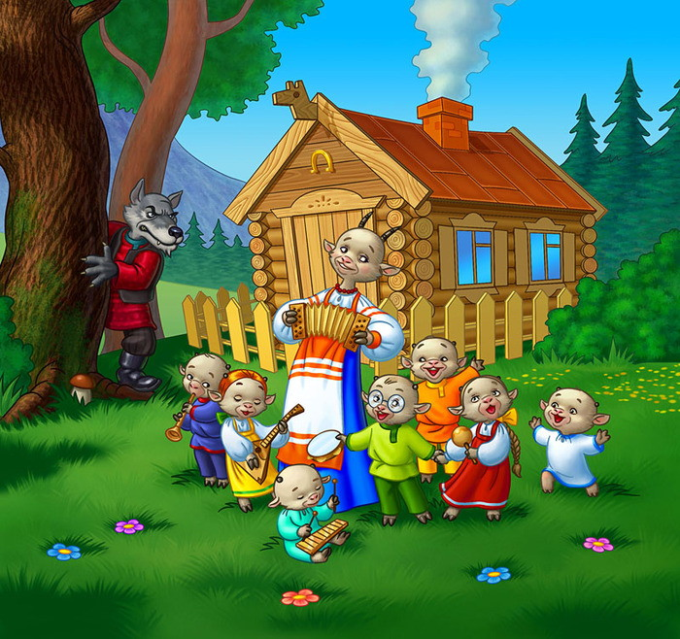

Slide 12


Slide 13
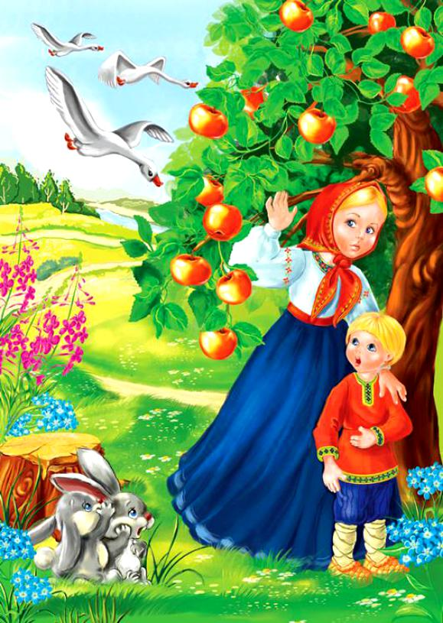

Slide 14
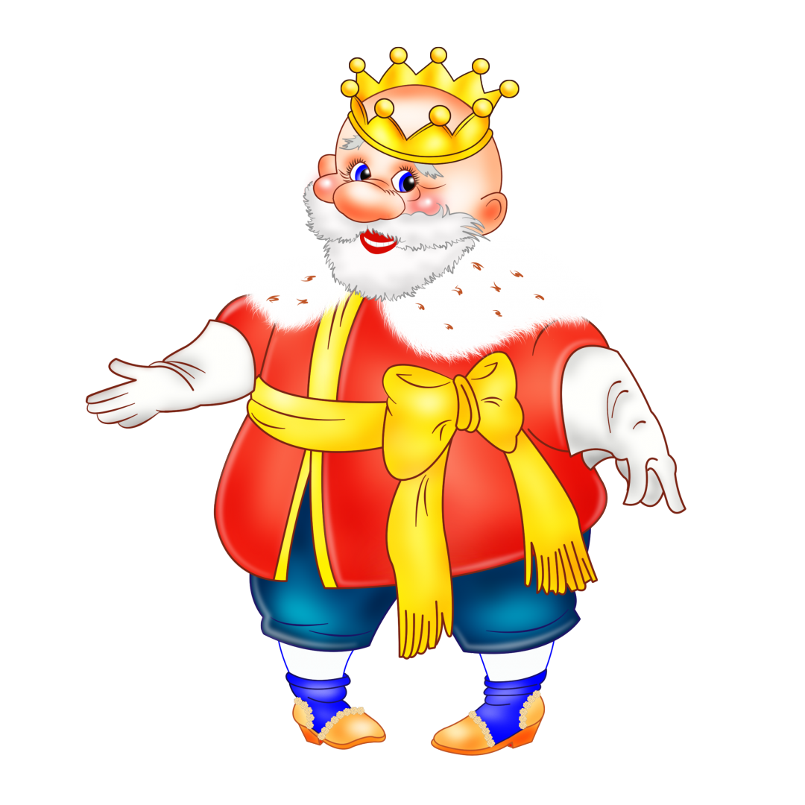


Slide 15


Slide 16

Страна «Веселяндрия»

Slide 17
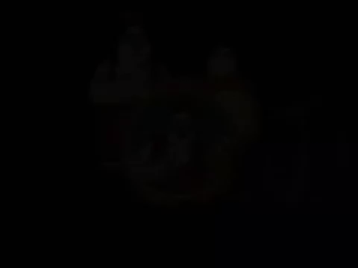
Физкультминутка «Утренняя зарядка»

Slide 18
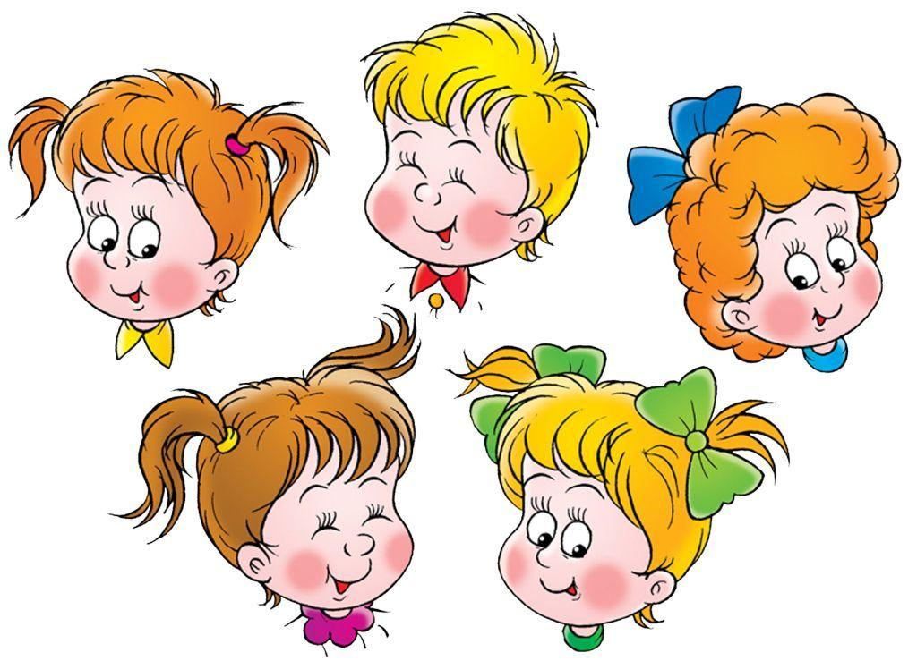

Упражнение «Ромашка настроения»

Slide 19

Упражнение «Шарики настроения»

Slide 20


Slide 21


